Slide 1





CHƯƠNG VIII: LỰC TRONG ĐỜI SỐNG
BÀI 1
LỰC LÀ GÌ?
Nhóm: V1 - KHTN

Slide 2
Trò chơi “TIẾP SỨC”
Luật chơi
Trong thời gian 2 phút, mỗi nhóm cử 1 học sinh lên viết 1 câu trả lời vào vị trí bảng của nhóm mình, sau khi viết xong quay về đập tay vào bạn tiếp theo để viết tiếp 1 câu trả lời, cứ như thế cho đến khi hết giờ. Đội nào viết được nhiều câu trả lời đúng nhất là đội giành chiến thắng.

Slide 3


Slide 4
TÌM HIỂU TÁC DỤNG ĐẨY, KÉO CỦA VẬT NÀY LÊN VẬT KHÁC
TIME’S UP!
START TIMER
Hình thức: Trò chơi tiếp sức
Thời gian: 2 phút
Nhiệm vụ:
Nhóm 1,2: Ghi ra các hoạt động của cô gái.
Nhóm 3,4: Ghi ra các hoạt động của chàng trai.
110
120
10
100
20
90
30
80
40
70
60
50

Slide 5

TÌM HIỂU CÁC TÁC DỤNG CỦA LỰC
Hình thức: Hoạt động nhóm
Thời gian: 2 phút
Nhiệm vụ:
Nhóm 1,3: Tìm hiểu về lực và chuyển động của vật.
Nhóm 2,4: Tìm hiểu lực và biến dạng của vật.
TIME’S UP!
START TIMER
110
120
10
100
20
90
30
80
40
70
60
50
KẾT LUẬN
Lực có thể làm thay đổi tốc độ, hướng chuyển động và làm biến dạng vật.

Slide 6
TÌM HIỂU VỀ LỰC TIẾP XÚC VÀ LỰC KHÔNG TIẾP XÚC
Hình thức: Hoạt động nhóm
Thời gian: 5 phút
Nhiệm vụ: Tiến hành thí nghiệm hình 1.5 và hình 1.6 và hoàn thành PHT số 3.
5
START TIMER
4
1
TIME’S UP!
3
2

Slide 7
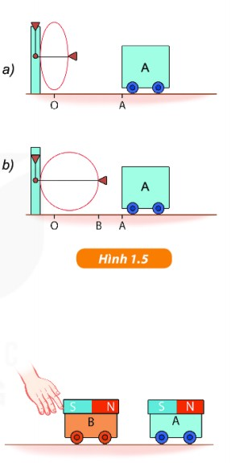
LỰC TIẾP XÚC VÀ LỰC KHÔNG TIẾP XÚC
Lực xuất hiện khi vật gây ra lực có sự tiếp xúc với vật chịu tác dụng của lực→ Lực tiếp xúc
Lực xuất hiện khi vật gây ra lực không có sự tiếp xúc với vật chịu tác dụng của lực → Lực không tiếp xúc.

Slide 8
NHIỆM VỤ VỀ NHÀ
Hình thức: Hoạt động nhóm 2- 3 HS
Nhiệm vụ: Chế tạo xe hút đinh chạy bằng năng lượng mặt trời từ các vật liệu tái chế: Chai nhựa, pin năng lựng mặt trời, nam châm…
Thời gian: Hoàn thành trong 2 tuần.

